Slide 2
程序设计：
利用C语言设计一程序实现下图所示的二维平面时钟的绘制。

Slide 3
设计出一个时针分针 能够协调旋转的的时钟[new_clock] -Setwritemode(int mode) 作用：设置画线的输出模式 如果mode=COPY_PUT(0) 新画的线将覆盖屏幕上原有的图像 mode=XOR_PUT(1) 新画的线与旧线作异或，然后再向屏幕输出

Slide 4
setwritemode(XOR_PUT); /* 设置写模式为异或 */
th1=0, th2=0,
while(!kbhit()) { /*判断是否按下某键*/
setcolor(RED) ;
line(x,y,x+0.8*radius*cos(th1),y-0.8*radius*sin(th1));(分针)
setcolor(BLUE);
line(x,y,x+0.6*radius*cos(th2),y-0.6*radius*sin(th2) );(时针)
delay(1000); setcolor(RED) ;
line(x,y,x+ 0.8*radius*cos(th1), y-0.8*radius*sin(th1) ) ;
setcolor(BLUE);
line(x,y,x+0.6*radius*cos(th2), y-0.6*radius*sin(th2) ) ;
th1 += 2*PI/(60*60); th2+-= 2*PI/(12*60*60);
if (th1<=0) th1+=2*PI;
if (th2<=0) th2+=2*PI;
}

Slide 5
例:抛物线的绘制
1.数学模型的分析
标准方程：
Y=X²/(4p)
曲线以F(0,p)为焦点,曲线以Y轴为对称轴，其X的取值范围是任意的。

Slide 6
由此，可将上式离散化
X_{i}=i*d_{x}
Y_{i}=x_{i}²/(4p)
其中：i=-m,-(m-1),……0，1，……m;
d_{x}:曲线沿x方向的等距离。

Slide 7
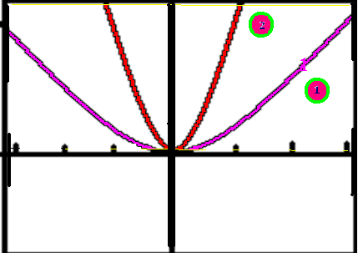
Y=X²/(4p)
(0,0)
2.图形绘制范围
X的定义域为整个定义域
实际上X的取值范围
后图形区域大小限制
设图形区域：长X=L,高：Y=H

Slide 8
曲线1的X的取值范围
x1<=x<=x2
x1 =-L/2,
x2=L/2
曲线2 x的范围
X1<=X<=X2
X1=-sqrt(H/2 *4p)
X2=sqrt(H/2*4p)
H
Y=X²/(4p)

Slide 9
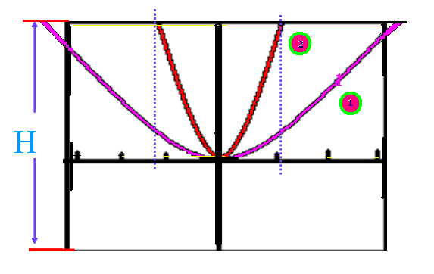
问题：如何判断是那
种抛物线呢？
？
X=sqr(2p*H)

Slide 10
2
1
(1)将[x1,x2] 进行n等分
(n为偶数)
(2)每等分的大小为dx
dx= |x2-x1|/n
m=n/2
（3）已知离散点的中点是(0,0)点则
离散点依次是
-m，-(m-1), …,0,1,2,…(m-1),m
x1 y1

Slide 11
For(i= -m ;i<=m;i++)
x=i*dx
y=(i*dx)*(i*dx)/(4*p)
数学坐标
（i*dx， (i*dx)*(i*dx)/(4*p)）
是否就此结束了？

Slide 12
坐标转换
X’=Xc+X
Y’=Yc-Y
(0,0)
X’+
Y+
2
1
(x,y)
(Xc,Yc)
X+
Y’+

Slide 13
流程图： Y=X²/4p
输入图形原点坐标(Xc,Yc),宽度：L,高度H,p，等分数：n
X=sqr(2p*H)
X>L/2
Y
N
X=L/2
计算数学坐标
dx=2x/n, m=n/2
For(i=-m ;i<=m;i++)
x=i*d_{x} y=x*x/(4*p)
i=-m
N
Y
转换为屏幕
坐标输出
Lineto(Xc+x,Yc-y)
Moveto(Xc+x,Yc-y)
画坐标系

